Slide 1
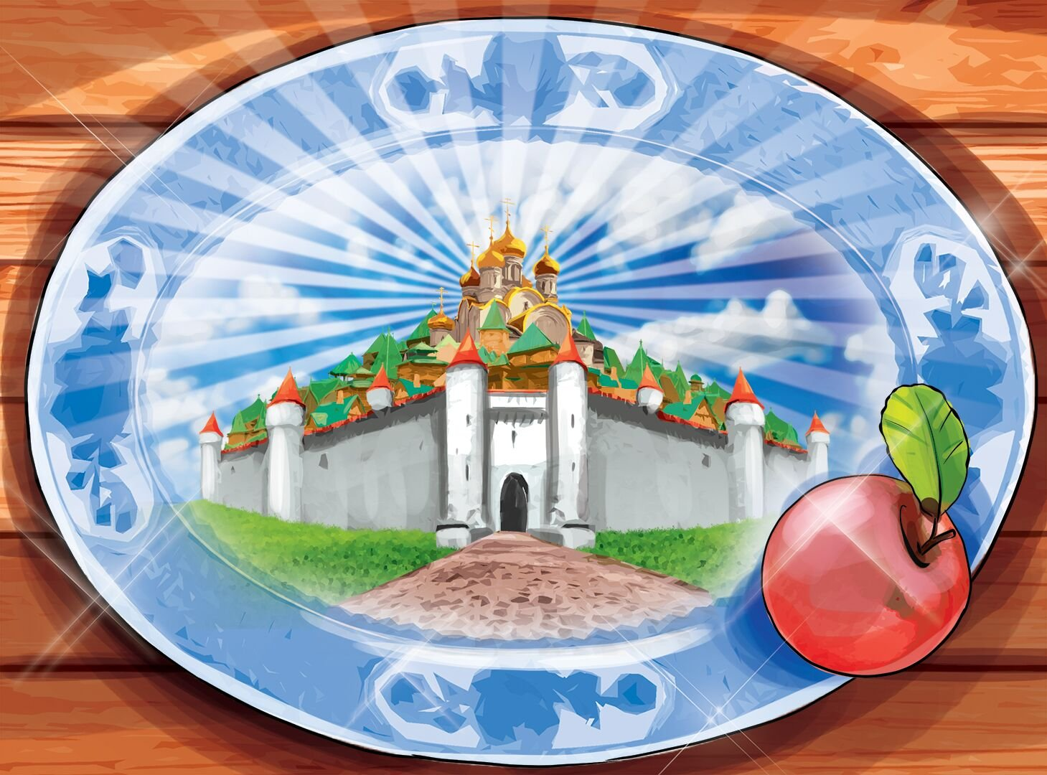
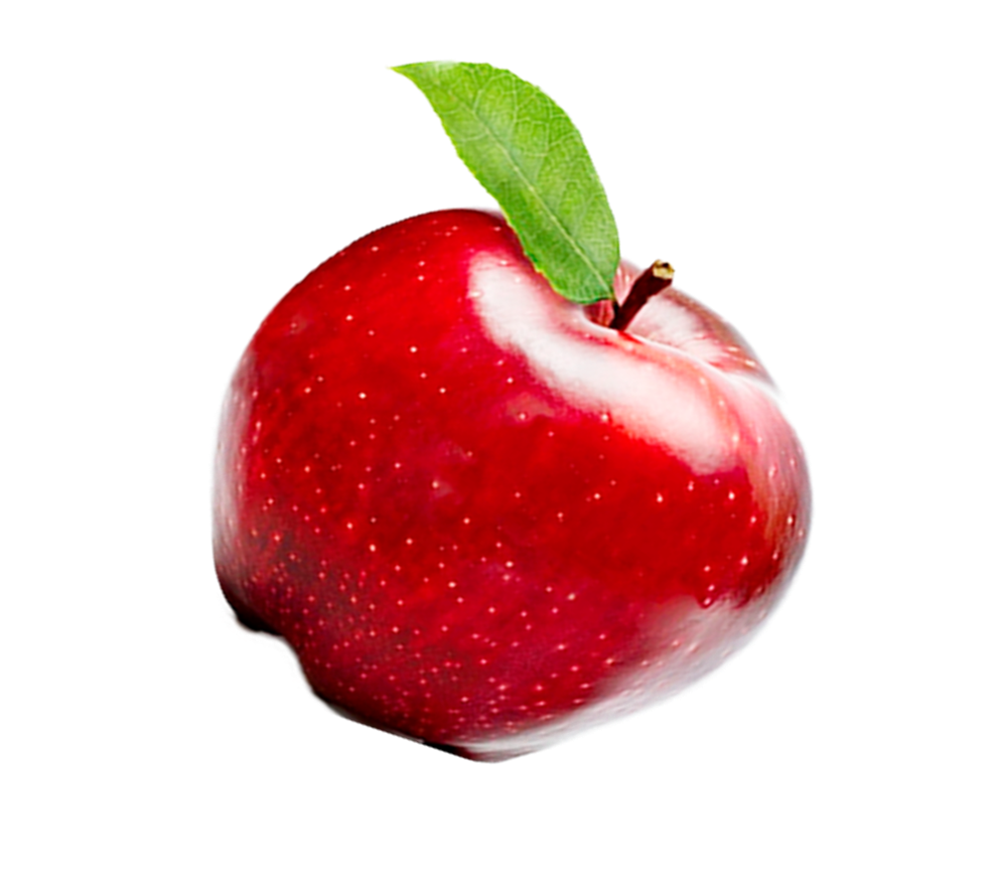

Мыслим
Разумом
ческ
Проект:
«Тихие и громкие
шаги человека и времени»
Выполнинила: старший воспитатель
МБДОУ №258,
магистр педагогики
Старынина Ольга Викторовна
Умом
Сердцем

Slide 2
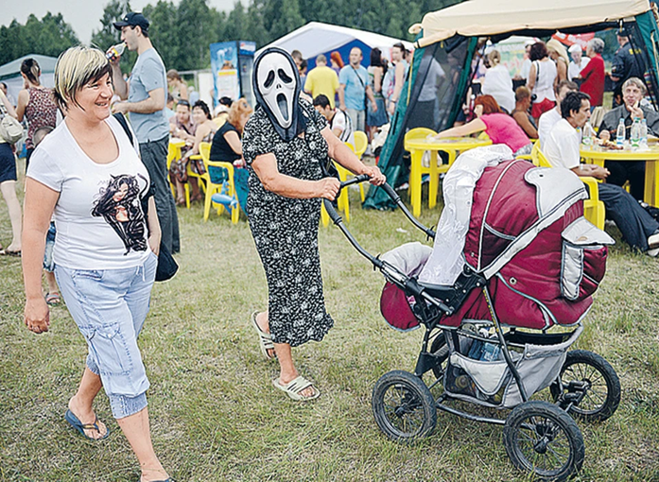



Проблема воспитания ЧЕЛОВЕКА
Культурный цивилизационный кризис:
*разрушение системы ценностей;
*утрата духовной опоры;
Антропологический кризис человека
1
Взаимоотношения - Сотрудничества
Детство Ради Детства
Собственная позиция
Непринятие педагогом
«Голоса Ребёнка» …
Позиции
«ПАРТНЁР –ПАРТНЁР»
Субъектности ребенка
2

Slide 3
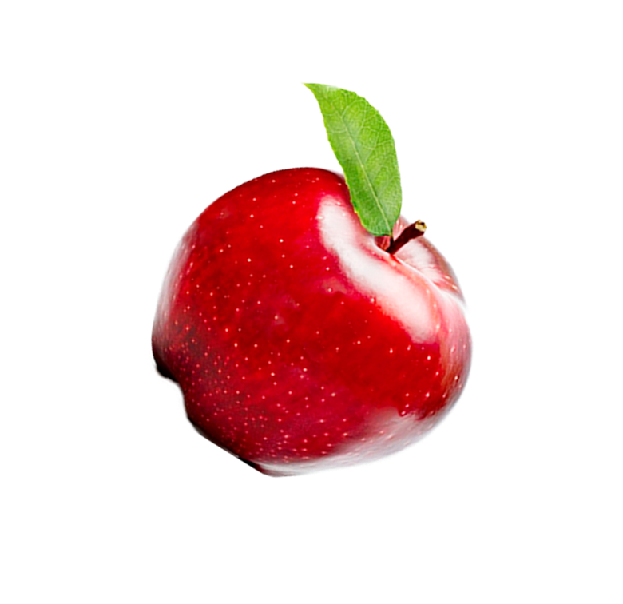

Мыслим
Разумом
по новому
МИССИЯ:
«ВОСПИТАНИЕ РЕБЁНКА КАК:
ЧЕЛОВЕКА КУЛЬТУРЫ
ГЕРОЯ ТВОРЦА-ЗАЩИТНИКА РОДИНЫ И ОТЕЧЕСТВА»
Умом
ФОП ДО и ФГОС ДО
Сердцем

Slide 4


Мыслим
Разумом
по новому
ЦЕЛЬ:
создание образовательного пространства на основе базовых ценностей российского общества как среды воспитания
Гражданина России;
Представителя Культуры своего Народа;
Творчески-Созидательной Личности.
Умом
Сердцем

Slide 5


Мыслим
Разумом
Задачи по ФОП ДО:
* формированием ценностного отношения к другим людям, себе;
* овладением первичных представлениях о базовых ценностях, нормах и правилах поведения;
* приобретением первичного опыта деятельности и поведения в соответствии с базовыми национальными ценностями, нормами и правилами, принятыми
в обществе.
Умом
Сердцем

Slide 6

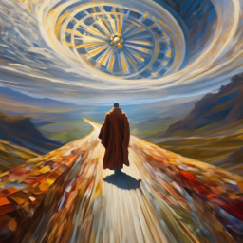
«Тихие и громкие шаги человека и времени»
Человек? Шаг? Время?
Кто? Как? Зачем?
Что? Как? Зачем?
Ценности и Смыслы

Slide 7
Человек – ЭТО КТО?

Slide 8
Человек – ЭТО КТО?
Субъект бытия
Созидатель
бытия
Представитель
«человеческого РОДА»
Индивид Личность
ЧЕЛОВЕК
Чело, выданное Душе на ВЕК
Часть живой природы

Slide 9
ГЕРОЙ – ЭТО КТО?

Slide 10
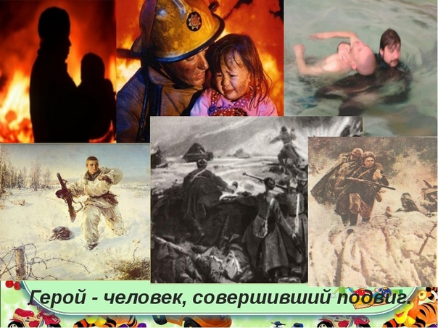

Slide 11
Мужествен и бесстрашен
Храбрый и доблестный
ГЕРОЙ
Самоотверженный
Благородный
Делающий возможным преодоление трудностей на пути служения Людям

Slide 12
Как и Кем Воспитывается Герой?

Slide 13
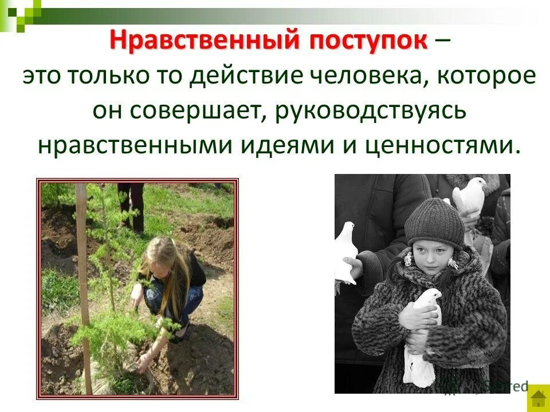
ПРОБЛЕМА: процесс воспитания родителями не осознается (не принимается)!!!
Воспитание в семье это процесс непрерывный и неосознанный, как дыхание, именно в семье закладываются первые кирпичики нравственного фундамента личности его творческого начала, патриотического стержня, с определением направления вектора формирования сознания
«Настоящего Человека – Героя Нашего Времени», созданием условий как благодатной почвы для становлении в Народе
Общества Героев – Духа, Поступка, Идеи.

Slide 14
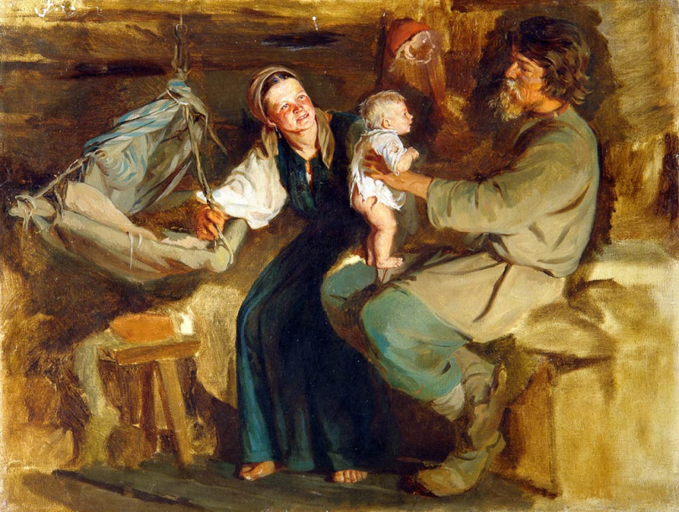
«Главный смысл и цель семейной жизни — воспитание детей. Главная школа воспитания детей — это взаимоотношения мужа и жены, отца и матери» В.А.Сухомлинский

Slide 15
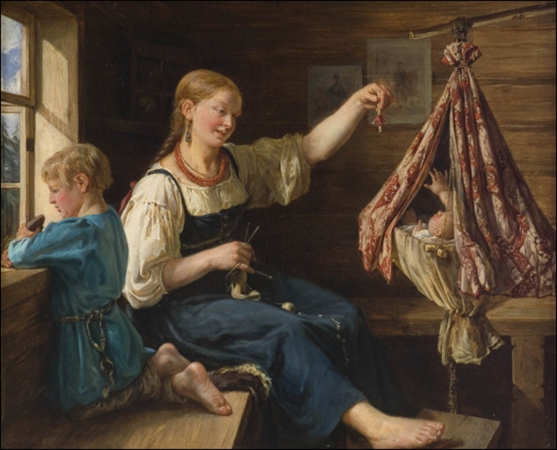
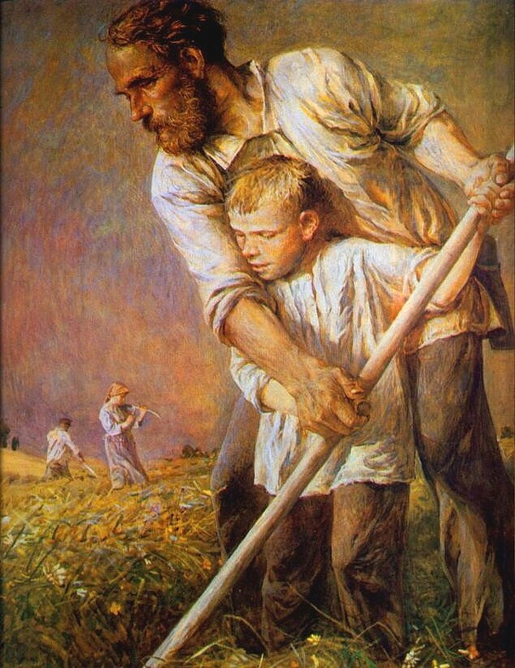
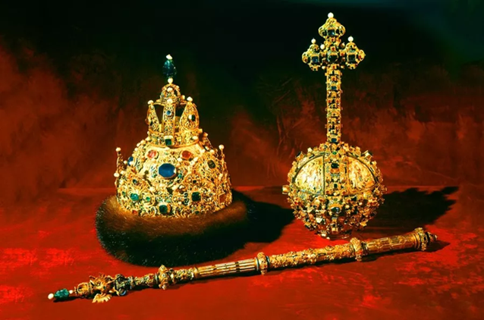
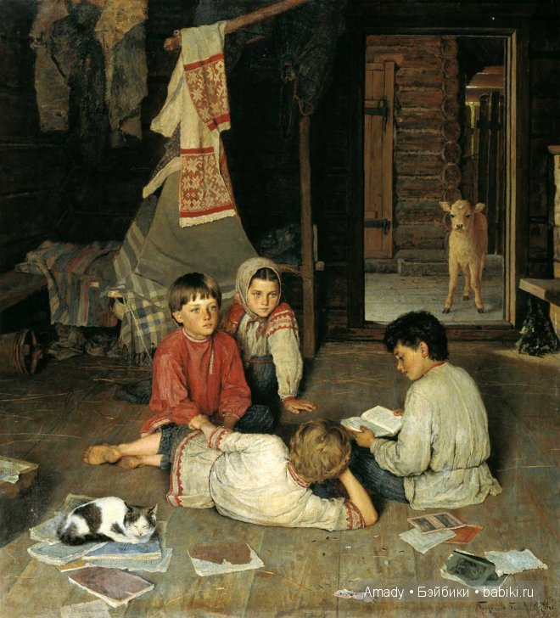
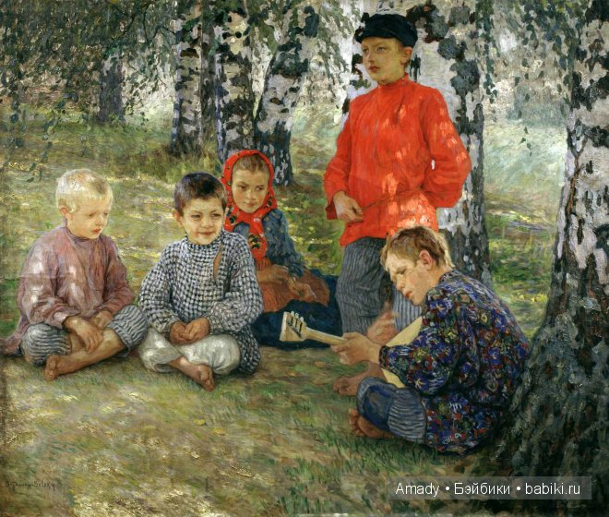
жена-мать отвечает за детей перед мужем-отцом;
Семейный круг
муж-отец отвечает за свою жену и за всю семью перед государством;
государство отвечает за своего мужа-отца семейства перед детьми
дети отвечают
за будущее государства перед своей матерью и отцом круг.
ответственности

Slide 16
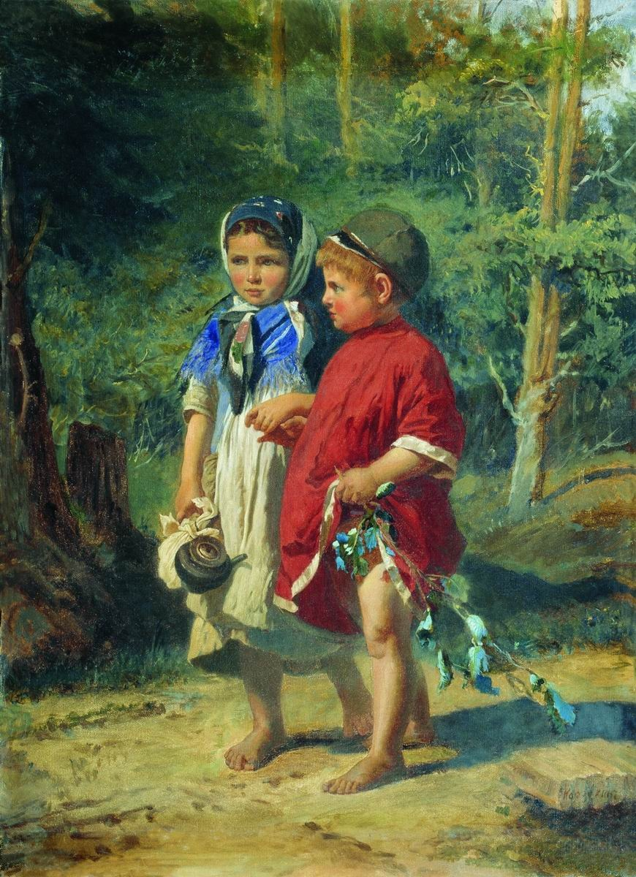
ЧЕЛОВЕК КУЛЬТУРЫ-
Это свободная личность,
способная к самоопределению в мире культуры, с высоким самосознанием, развитым чувством собственного достоинства и чести, самоуважением, самодисциплиной, независимым суждением, с уважением к мнению других людей, способный к ориентации в мире духовных ценностей и в ситуациях окружающей жизни умеющий принимать решения и нести ответственность за свои поступки.
Корзухин Алексей Иванович «Крестьянские дети»

Slide 17
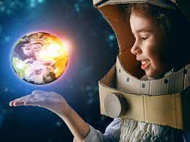
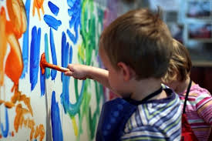
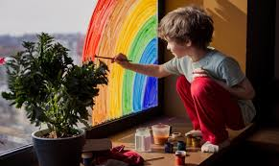

Движущей силой культуры является творческая деятельность людей.
В социокультурном измерении человек является основной творческой и созидательной силой. Всё общественное богатство - материальное, социальное, духовное, - основано на человеческом труде, имеющем творческий смысл.
Творчество есть одно из самых активных состояний и проявлений человеческой свободы, и является результатом игры духовных сил человека. Оно выступает источником труда, сознания, культуры.
В процессе творчества каждый человек осуществляет творение мира, материальной и духовной культуры человечества. Уникальность каждой личности проявляется в её способности к творческой деятельности.
Ценность и значимость всякого общества заключается в людях, осуществляющих творческую деятельность.

Slide 18
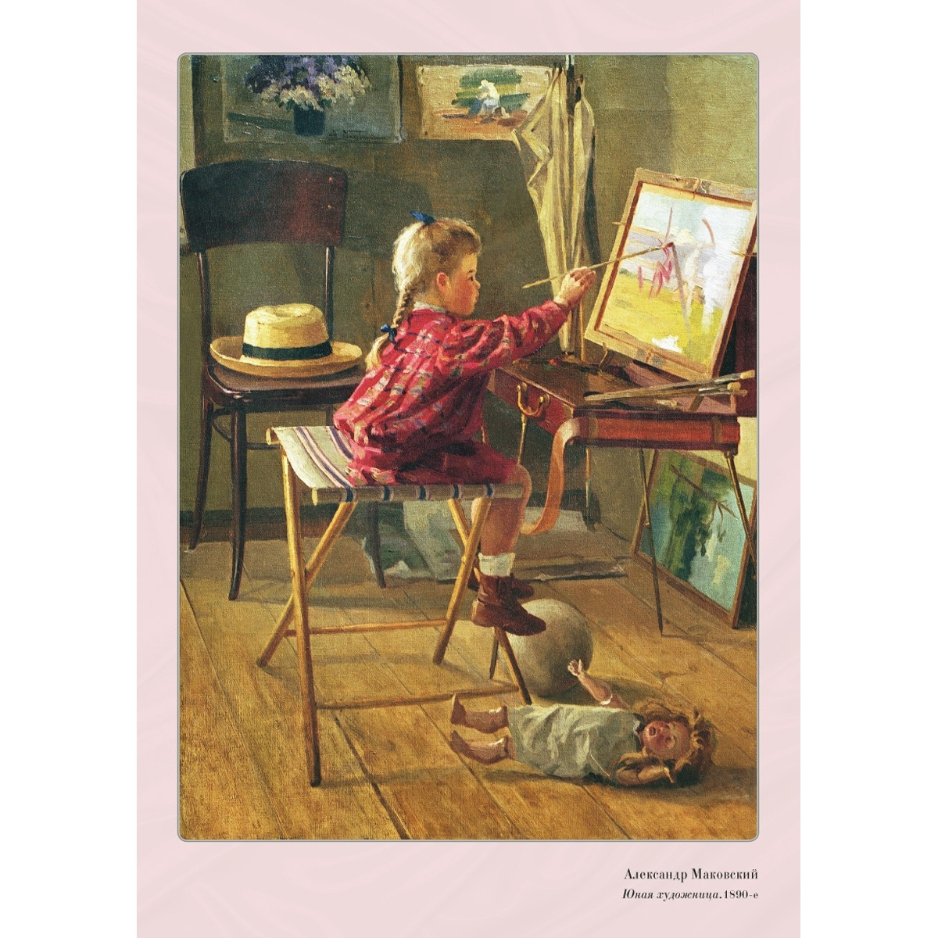
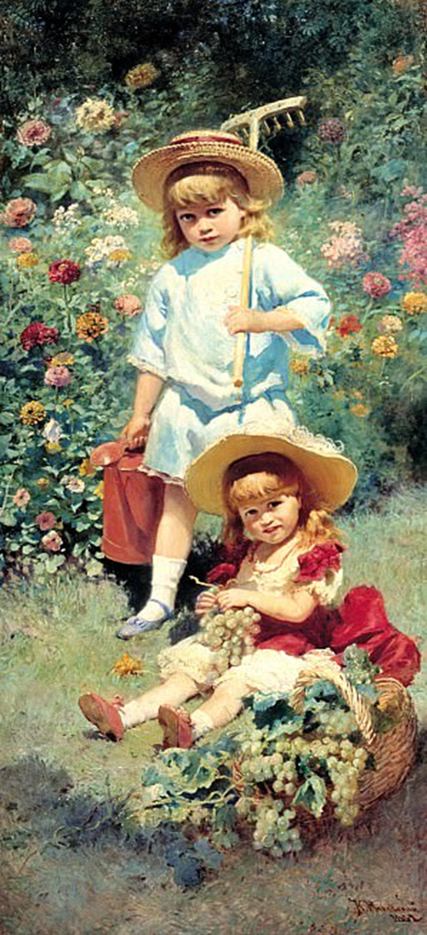
От того как Мiр примет и встретит нового представителя человечества, как откроет свои тайны, чем наполнит душу и как отзовется в ребенке, во многом зависит прочность фундамента его будущей жизни, соответствие и созвучность высокому званию
Александр Маковский «Юная художница» 1890 г.
«Я-Человек» «Я-Человек-Творец»
«Я-Человек-Культуры»

Slide 19
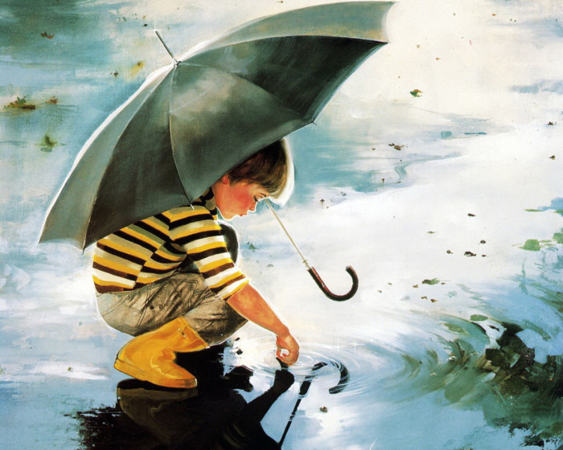
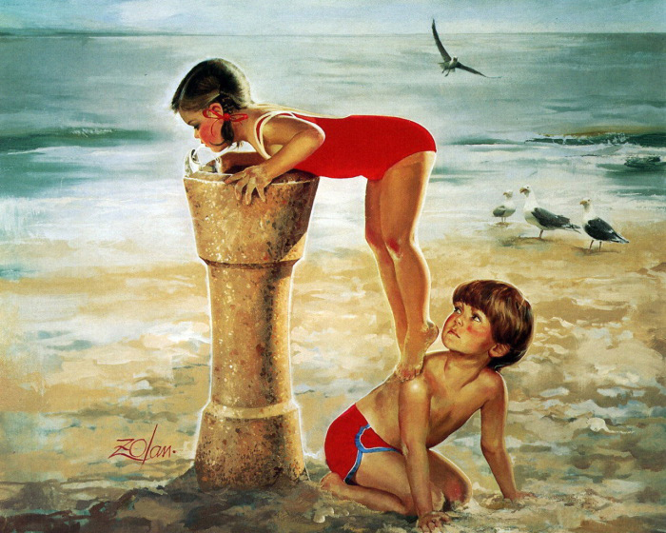
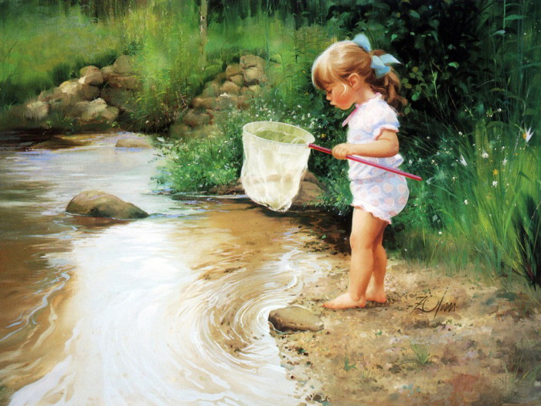
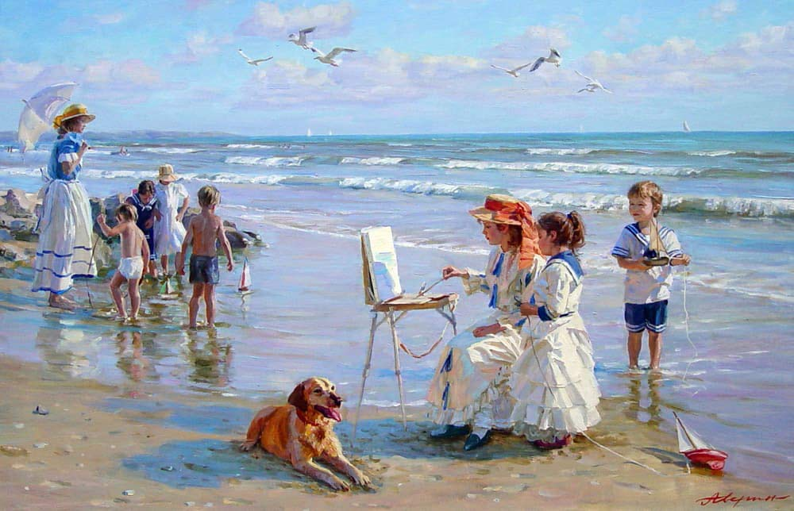
Человек-творец это тот, кто творит себя, дом, семью, ремесло, страну и новый мир в целом. После себя он оставляет действительно новый мир, новую жизнь и, в зависимости от масштаба своей личности, его новый мир может быть очень большим, и даже планетарным.
В сути каждого изначально заложено творческое начало, это лежит в основе личности. И вот этому творческому началу нужно дать возможность реализоваться.

Slide 20
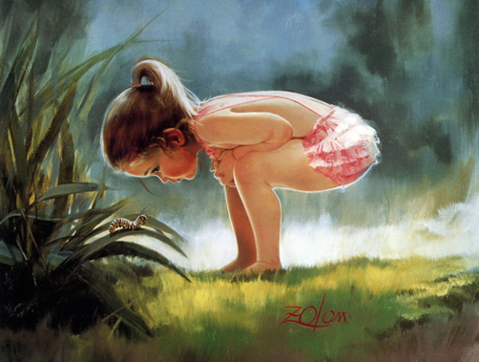
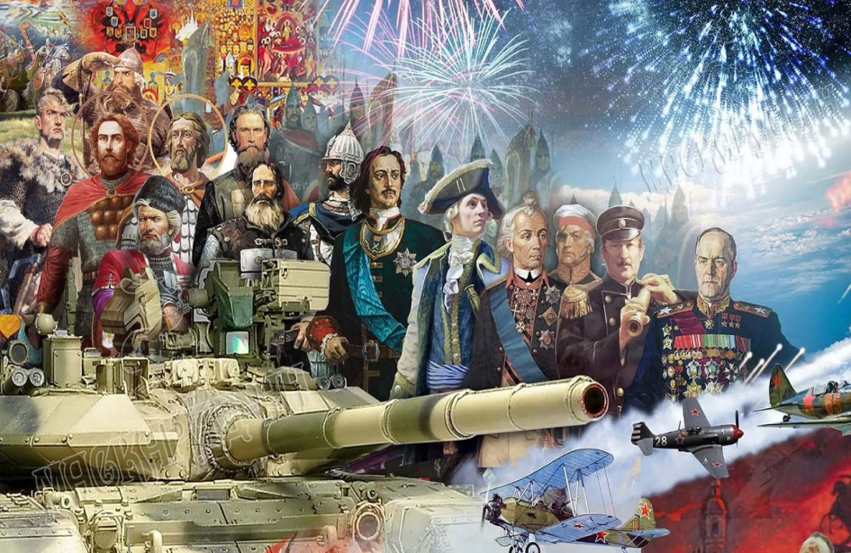
Важную роль в воспитании чадушек, становлении и осознании им
Мiра и Себя как Творца является формирование у него Мировоззрения.
Основной способ осознания себя и мира, своего места в нем - это творческое самовыражение,
как выражения себя, открывая в себе Вселенную (Мир куда вселен-Я), чтобы поделиться этим
богатством со всеми. Поэтому важно организовать воспитательный процесс в соответствии
с логикой становления образов мира, соотнесенных с развитием собственных образов личности,
где начальной ступенью выступают - «языки» природы, культуры, преемственности.
Природа «говорит» с ребенком языком - стихий, растений, животных;
культура голосами - легенд, мифов, сказки, архитектуры, предметов быта,
одежды; преемственность голосами образов «Героев Творцов Прошлого»,
сила духа которых, выражена в устремленности к
Любви, Добру, Красоте, Благородству, Правде, Свободе и Творению Жизни по их Законам,
где главным является следовать традициям, и нести эту ответственность за сбережение и
приумножение своей культуры, помня ее истоки.

Slide 21
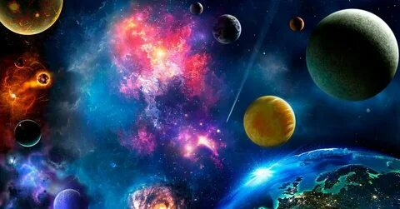
КОСМОС
ЕДИНЫЙ СОВЕРШЕННЫЙ

Slide 22
АЛЛЕЯ КОСМОНАВТОВ в МОСКВЕ
Каму установлен самый большой памятник?

Slide 23
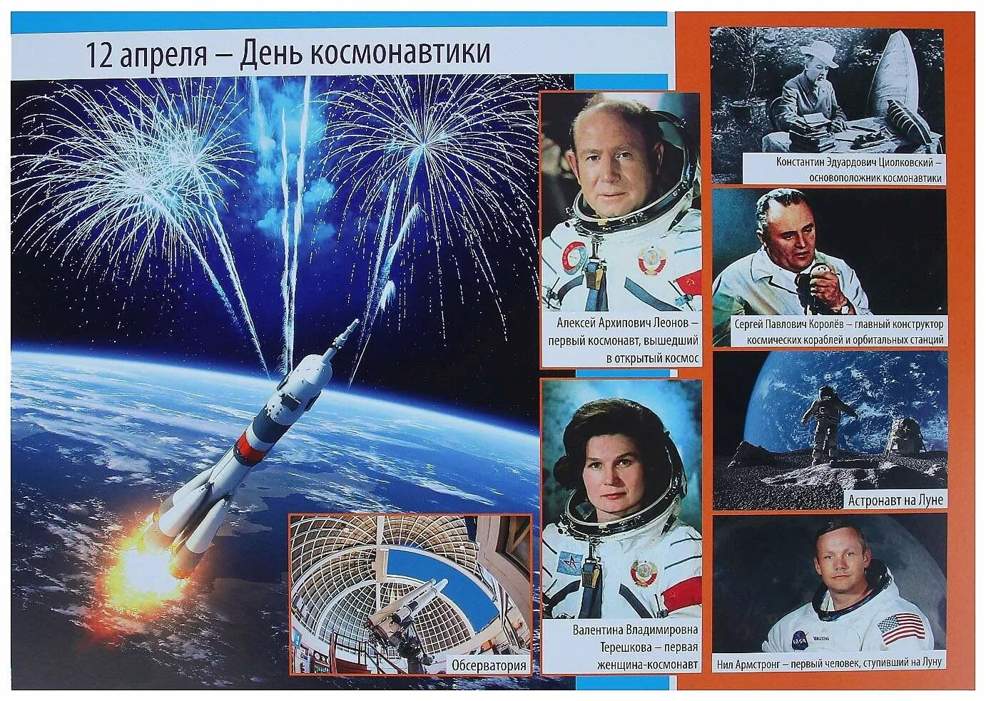

Slide 24
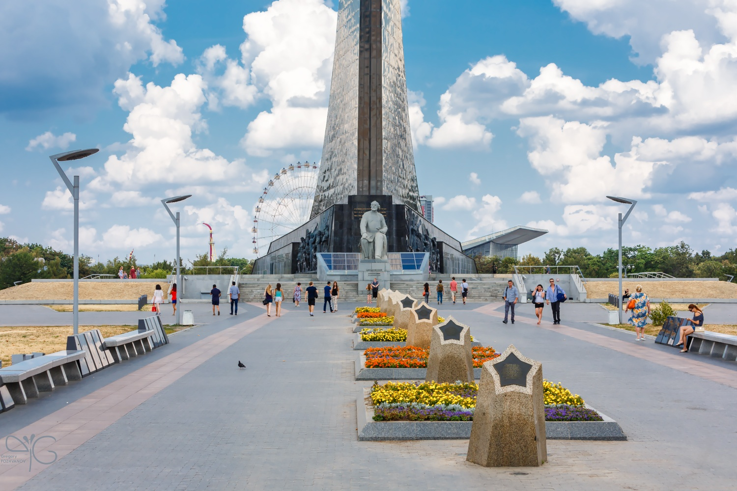
АЛЛЕЯ КОСМОНАВТОВ

Slide 25
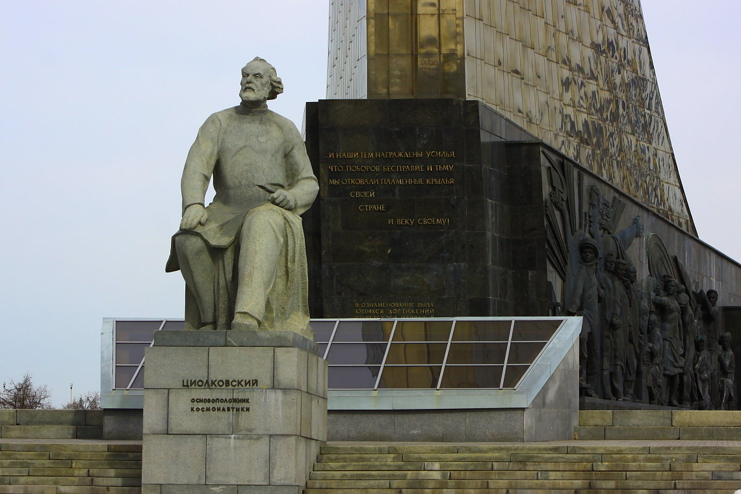

Slide 26
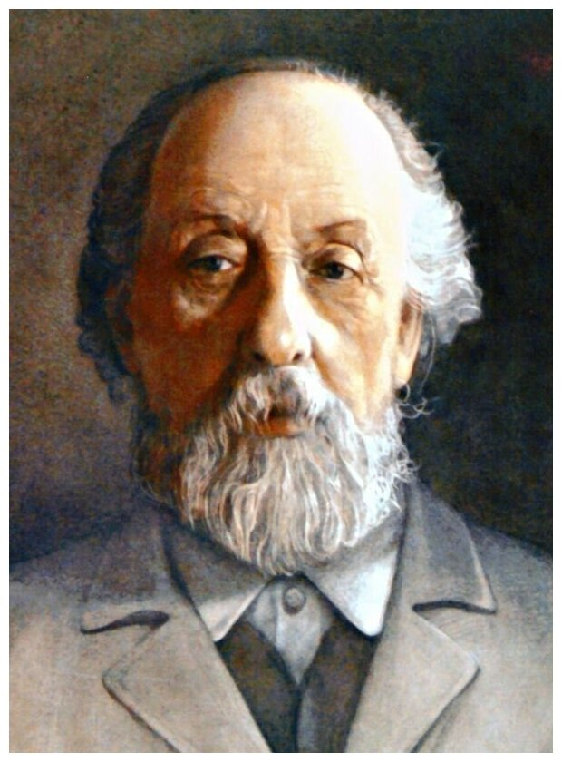
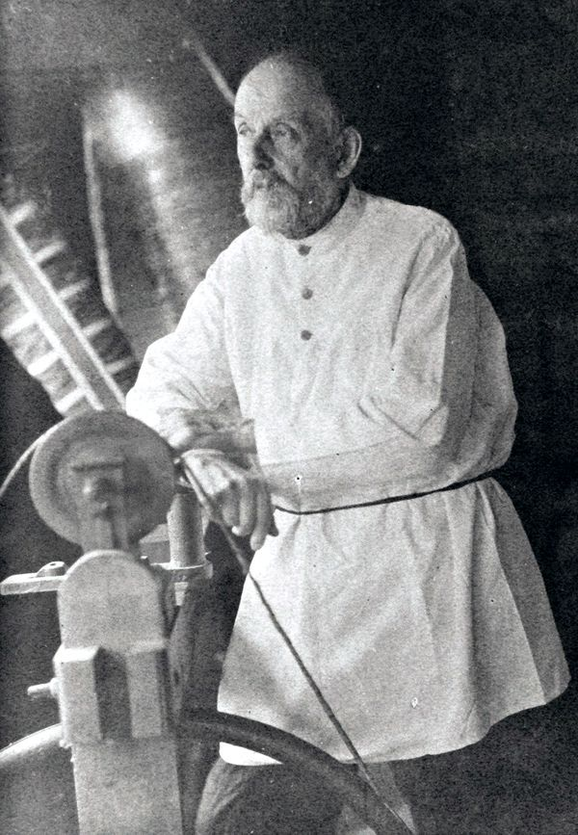
1857-1935
КОНСТАНТИН ЭДУАРДОВИЧ ЦИАЛКОВСКИЙ

Slide 27
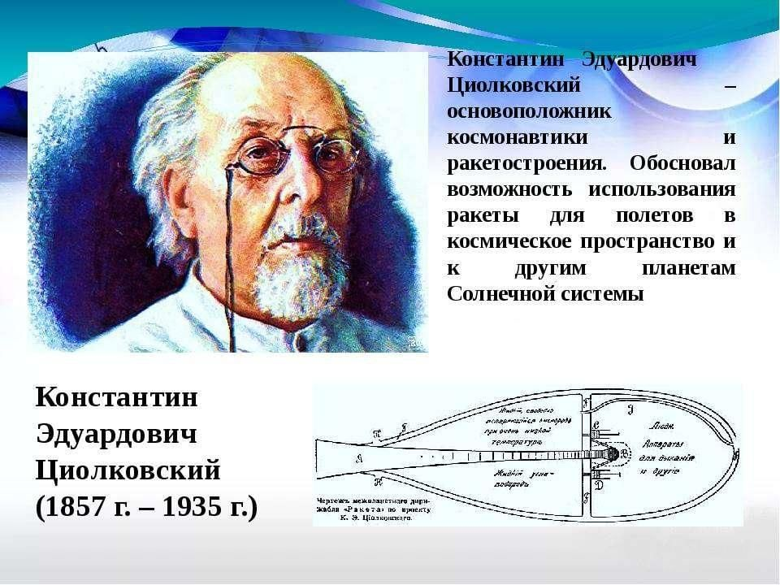

Slide 28
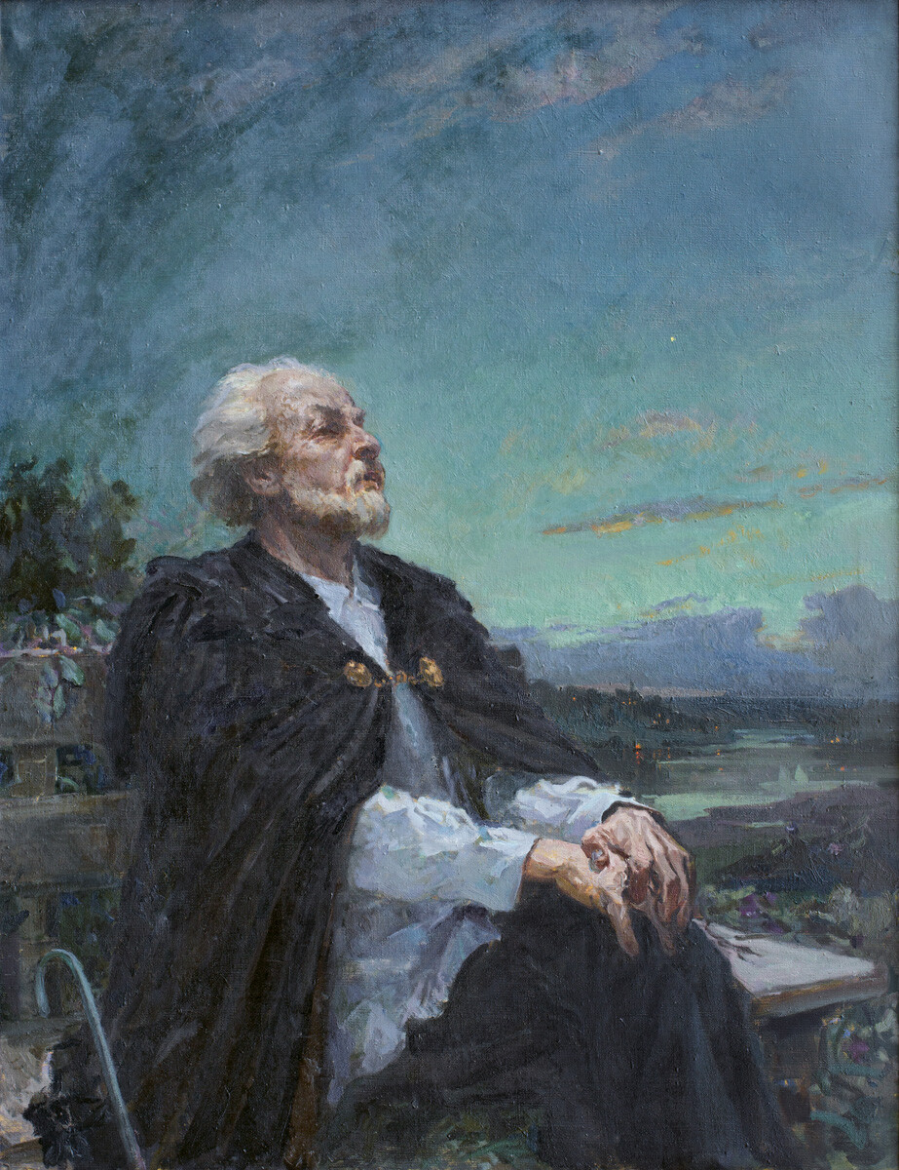
Любимов В.П. К.Э. Циолковский. 2 треть XX в. Холст, масло
Жизнь Героя ради достижения высоких общественных и
нравственных целей, утверждающий Величие Человека, его Духовную Силу и Благородство,
он неотделим от Возвышенного. «Великие люди, каким бы образом мы о них ни толковали,
всегда составляют крайне полезное общество. Даже при самом поверхностном отношении к
Великому Человеку мы все-таки кое-что выигрываем от соприкосновения с ним. Он – Источник
Жизненного Света, близость которого всегда действует на человека благодетельно и приятно.
Это - Свет, Озаряющий Мiр, Освещающий Тьму Мiра, наполняющий пустоту;
Природное Светило, сияющее, как Дар Неба; источник природной, оригинальной прозорливости,
мужества и героического благородства, распространяющий всюду свои лучи,
в сиянии которых всякая душа чувствует себя хорошо. Как бы там ни было, вы не станете
роптать на то, что решились поблуждать некоторое время вблизи этого источника»

Slide 29
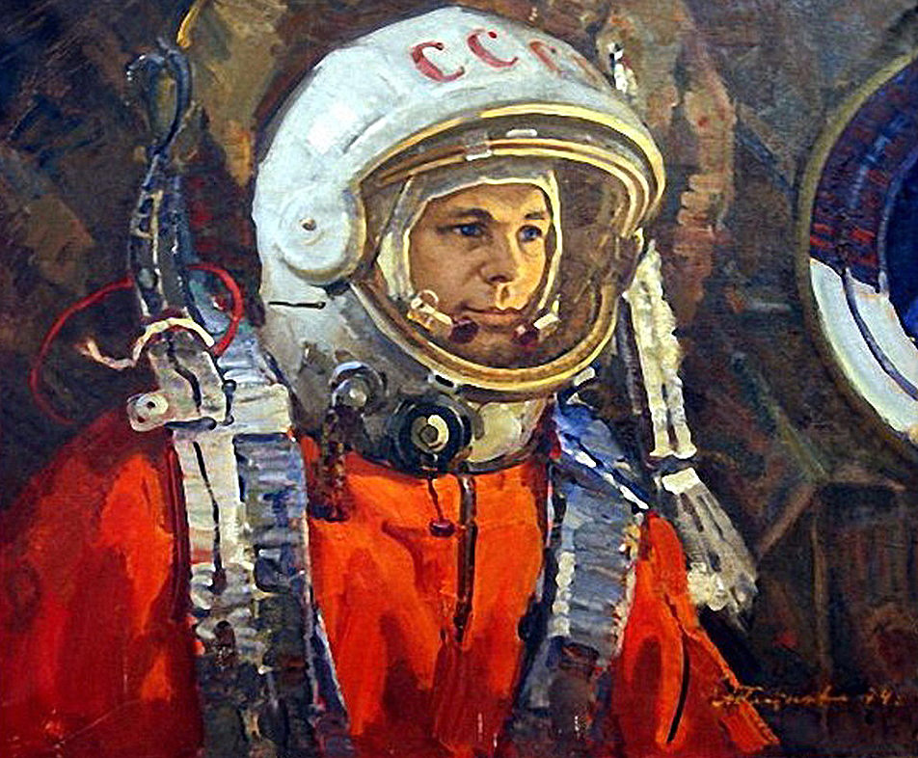

Slide 30
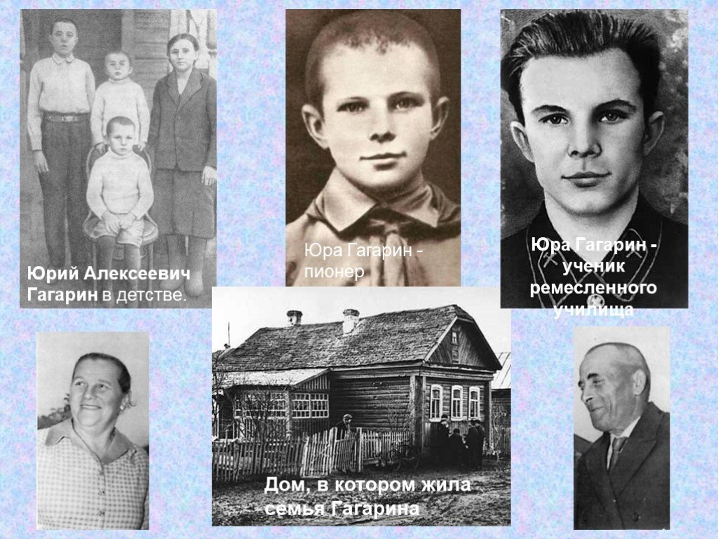

Slide 31
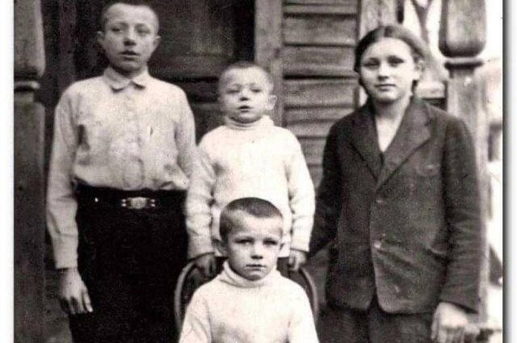
Снимок сделан в родной деревне Гагарина Клушино в Смоленской области в 1938 году. В этой же деревне семья пережила оккупацию. Немцы выселили многодетную семью из их дома в землянку, что была неподалеку. У Юрия было два брата и сестра. На этом кадре маленький Юра как раз в окружении братьев — младшего Бориса (в центре), старшего Валентина и сестры Зои. Младший Борис в будущем чуть не погиб от рук фашистов. Один из немцев, занявших дом Гагариных, желая поиздеваться над маленьким мальчиком, подвесил его на дерево на шарфе. Юрий вовремя увидел задыхающегося Бориса и позвал взрослых. Ребенка спасли. Старшего брата и сестру будущего космонавта немцы угнали на работу в Германию, но по дороге каждому из них удалось сбежать. Валентин сделал это ночью, воспользовавшись тем, что его конвоир уснул. Юноша прихватил с собой и его винтовку. Спустя несколько дней он перешел линию фронта и присоединился к Красной армии. Сестре Зое тоже удалось сбежать. Она вышла к своим и осталась в кавалеристской части смотреть за лошадьми — пригодилась ее работа на деревенской ферме. И старший брат, и старшая сестра вернулись домой после Победы

Slide 32
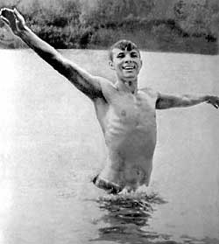
Солнце, воздух и вода – неизменные друзья
Юрий Гагарин – отличник, спортсмен, физорг, первый разряд по баскетболу. Старался всегда и во всём быть первым. // Статья из журнала «Физкультура и спорт» 1961 г. - «Дорога к звёздам».
«Мы гордимся тобой, наш Юра, наш дорогой герой, наш воспитанник, друг и товарищ!
Твой подвиг – подвиг всего нашего народа, наших учёных, создавших впервые в истории человечества космический корабль. Мы гордимся тем, что таким тебя воспитал комсомол, наша славная Ленинская Коммунистическая партия, что частичку труда в твоё воспитание вложили и мы, педагоги и мастера».
Так говорится в письме, с которым обратились преподаватели и мастера производственного обучения Саратовского индустриального техникума к своему бывшему воспитаннику Юрию Гагарину.
Да, подвиг Гагарина – это подвиг всего народа. За ста восемью минутами полёта первого на земле космонавта стояли годы работы многих, очень многих влюблённых в свою профессию советских людей: учёных, инженеров, врачей, преподавателей, рабочих.
Это они, славные труженики нашей страны, помогли сыну плотника, рабочему-литейщику, лётчику-испытателю Юрию Гагарину одержать великую победу – проложить дорогу в косом.

Slide 33
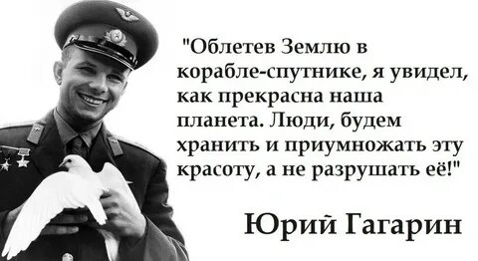

Slide 34
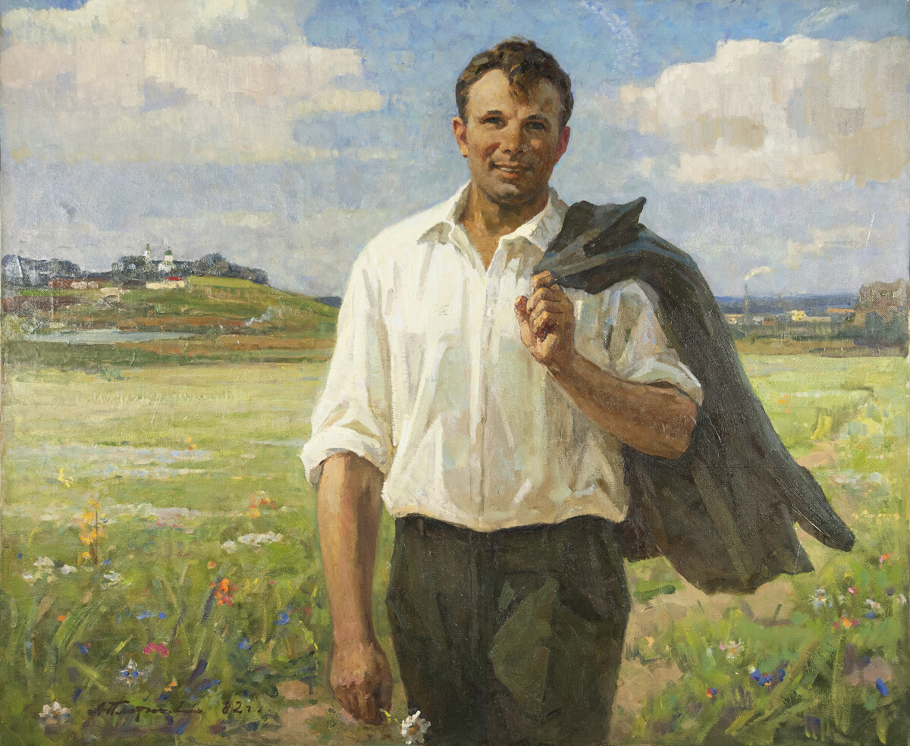
Плотнов А.И. На Родине Гагарина. 1982. Холст, масло

Slide 35
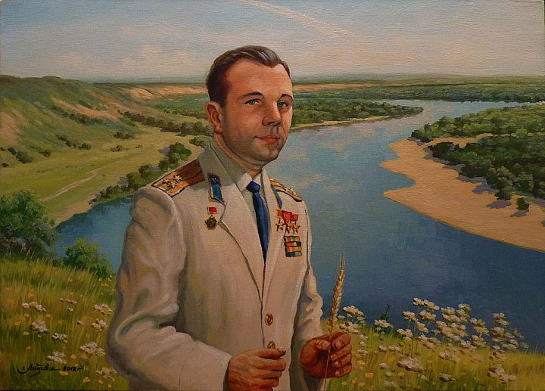
Геннадий Иванович – Ю. А. Гагарин на Дону холст, масло. 50х70. 2012г.

Slide 36
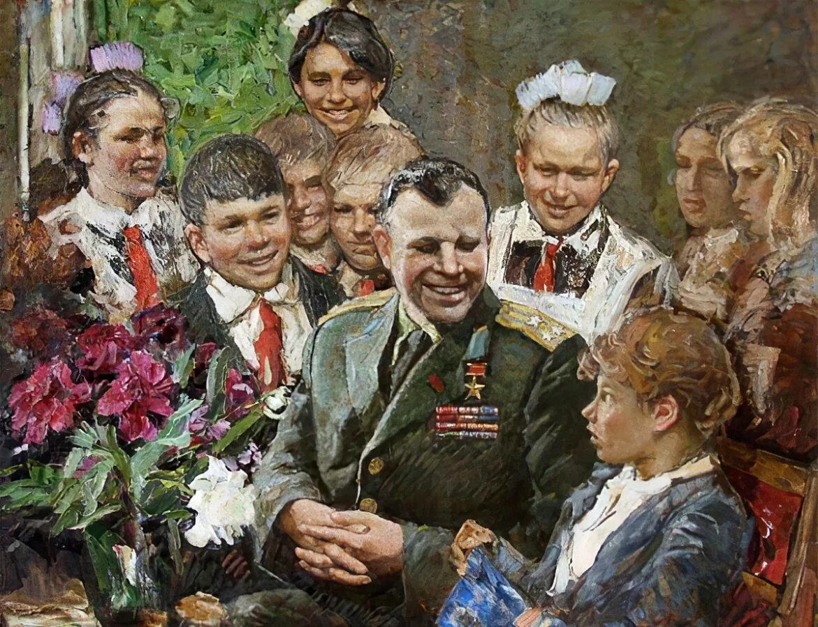
Козиков Анатолий Илларионович. Юрий Гагарин с пионерами. Холст, масло. 100х130. 1984.
Смоленский государственный музей-

Slide 37
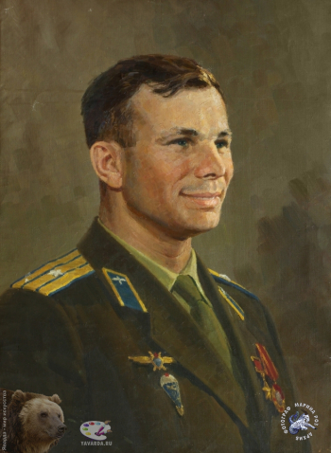
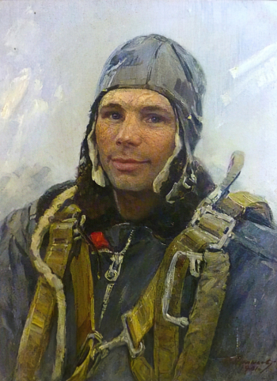
Портрет первого космонавта Земли Юрия Алексеевича Гагарина
Мальцев Пётр Тарасович 1961 частное собрание
Портрет Ю.А. Гагарина
Ананьев Михаил Ананьевич
20 век
Центральный музей Военно-воздушных сил

Slide 38
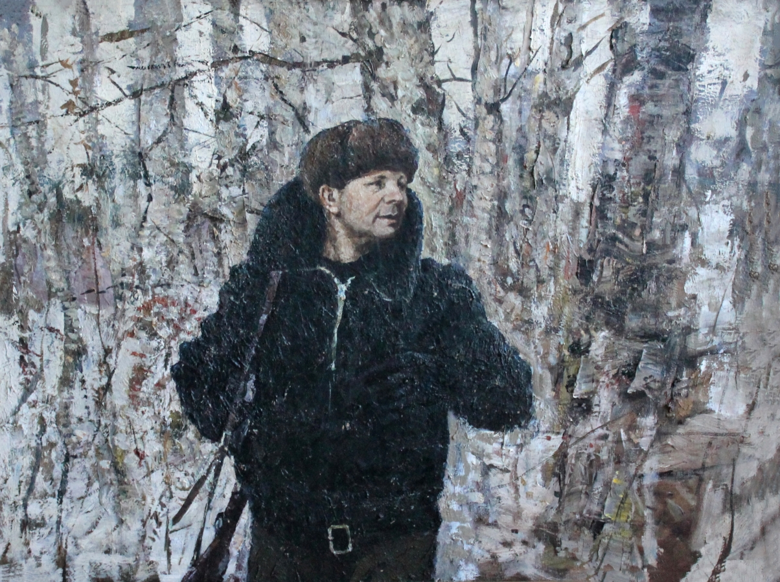
Козиков Анатолий Илларионович. Гагарин на охоте. Холст, масло. 60х80,5. 1981.
Объединённый мемориальный музей Ю.А.Гагарина.

Slide 39
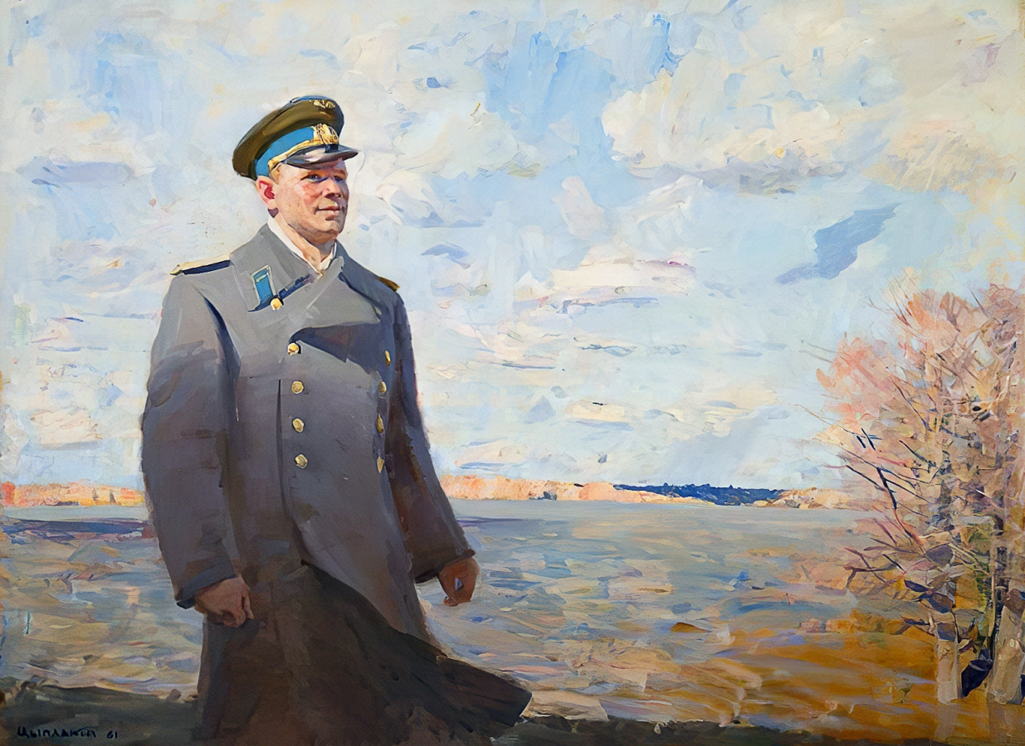
Цыплаков Виктор Григорьевич. Юрий Гагарин. Холст, масло. 120х163. 1961.
Челябинский государственный музей изобразительных

Slide 40
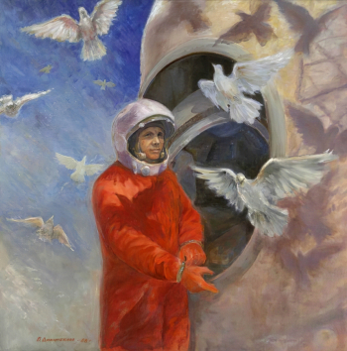
Гагарин перед стартом
Джанибеков Владимир Александрович
1988 Мемориальный музей космонавтики

Slide 41
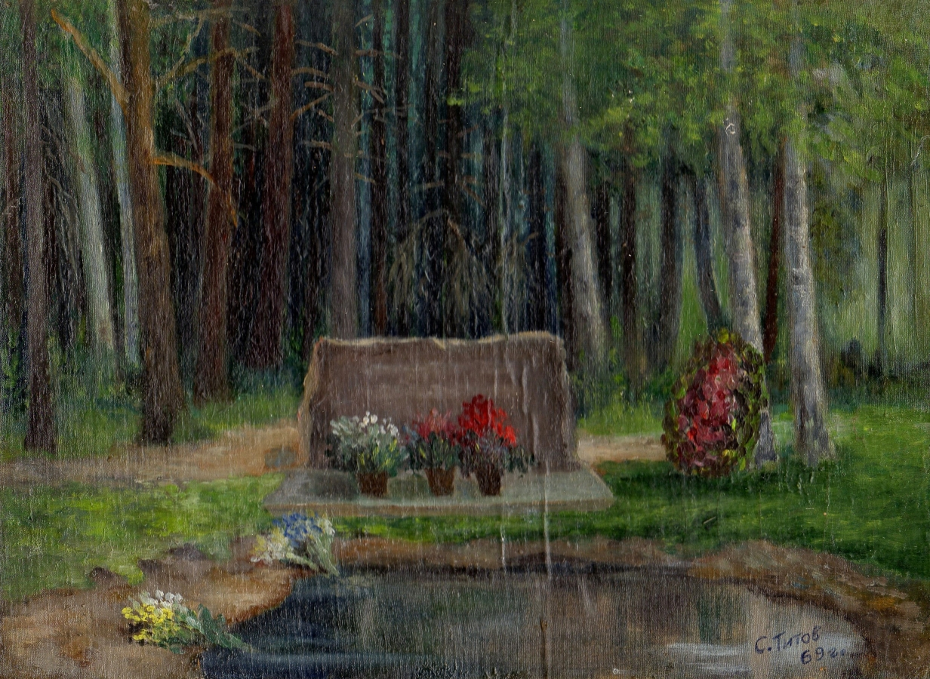
Титов Сергей Петрович. Место гибели Ю.А.Гагарина. Холст, масло. 21х28. 1969. Алтайский государственный мемориальный музей

Slide 42
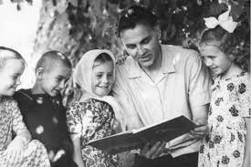
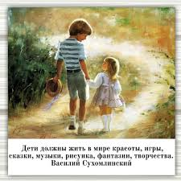
"Дети должны жить в мире красоты, игры, сказки, музыки, рисунка, фантазии, творчества". Сухомлинский В.А.
БЛАГОДАРИМ ЗА ВНИМАНИЕ!

Slide 43
«Герой» понимается личность, которая действует ради общего блага и которой в
основном присущи такие особенности: мужество и бесстрашие, храбрость и доблесть,
делающие возможным преодоление трудностей на пути служения людям; самоотверженность,
благородство. Герой не может опуститься в достижении цели до подлости, ловкачества, коварства,
обмана, бесчестия, плутовства, двуличия. Причем Герои Земли Русской
это Герои Творцы - Созидатели, Герои Защитники, Герои Труда, Герои Сподвижники,
Герои Развития и поднятия Духа, как в себе, так и коллективного Духа Народа,
люди разносословные, разного возраста и пола, которые не наделены искусственными сверх
способностями в отличие от западных.
Героизм - это Доблесть, Бесстрашие, Стойкость, Самопожертвование за Правду,
за Свободу, за Честь и Совесть, проявляемое ради достижения высоких общественных и
нравственных целей, утверждающий Величие Человека, его Духовную Силу и Благородство,
он неотделим от Возвышенного. «Великие люди, каким бы образом мы о них ни толковали,
всегда составляют крайне полезное общество. Даже при самом поверхностном отношении к
Великому Человеку мы все-таки кое-что выигрываем от соприкосновения с ним. Он – Источник
Жизненного Света, близость которого всегда действует на человека благодетельно и приятно.
Это - Свет, Озаряющий Мiр, Освещающий Тьму Мiра, наполняющий пустоту;
Природное Светило, сияющее, как Дар Неба; источник природной, оригинальной прозорливости,
мужества и героического благородства, распространяющий всюду свои лучи,
в сиянии которых всякая душа чувствует себя хорошо. Как бы там ни было, вы не станете
роптать на то, что решились поблуждать некоторое время вблизи этого источника»

Slide 44
Список источников информации
1. Карлейль Т. Герои, почитание героев и героическое в истории. - М.: Эксмо, 2008. - 864 с.
2. Куликовская И.Э. Чумичева Р.М Технологии формирования у дошкольников целостной картины мира. Педагогическое общество России. М., 2004. – С 155.
3. Межуев В. М. Предмет теории культуры // Проблемы теории культуры. – М., 1977. – С. 67.
4. Соколова Б. Ю. Феномен героизма как предмет научного анализа / Днепропетровск : НГУ, 2010. – С. 42–44.
5. Сухомлинский В. А. О воспитании. М., 1979. С.79
6. Течиева В.З. Формирование нравственно-гуманистических ценностей у школьников в условиях поликультурной образовательной среды // Серия: Педагогика, психология. 2013. № 1 (12). С. 251-253.
7. Чумичева Р.М. Ребенок в мире культуры.- Ставрополь: Ставропольсервисшкола, 1998.558 С.

